Slide 1
Class Notebook u nastavi (fizike)
Šibenik, 7. studenog 2019. Bojana Oreb, OŠ Benkovac

Slide 2
Sadržaj:
Što je OneNote Class Notebook?
Pregled mogućnosti programa
Primjeri korištenja iz prakse
Izrada bilježnice za predmet

Slide 3
Što je OneNote Class Notebook?

Slide 4
Pregled mogućnosti programa

Slide 5
Pregled mogućnosti programa

Slide 6
Pregled mogućnosti programa

Slide 7
Pregled mogućnosti programa

Slide 8
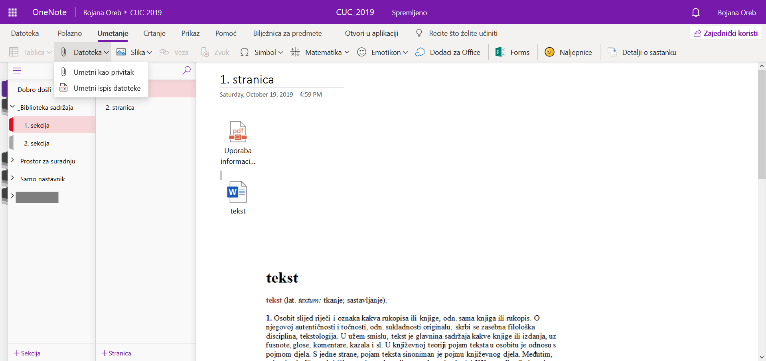
Pregled mogućnosti programa

Slide 9
Pregled mogućnosti programa

Slide 10
Pregled mogućnosti programa

Slide 11
Pregled mogućnosti programa

Slide 12
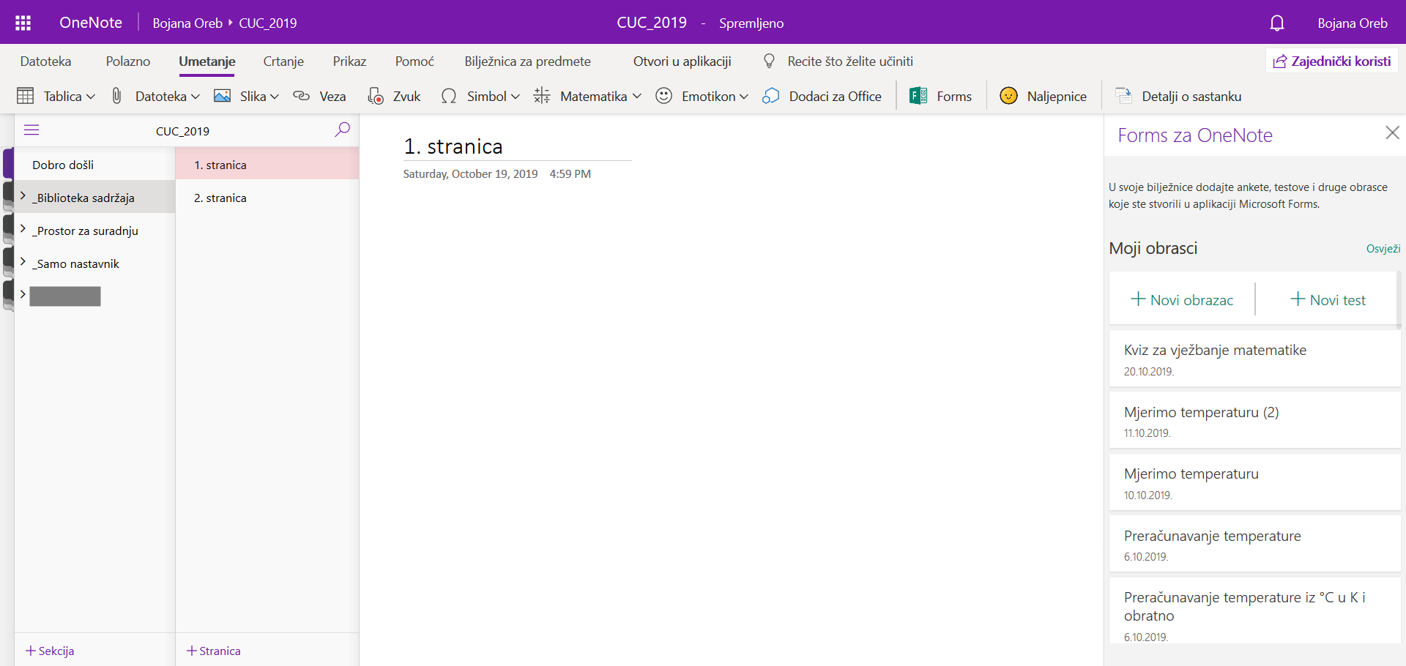
Pregled mogućnosti programa

Slide 13
Pregled mogućnosti programa

Slide 14
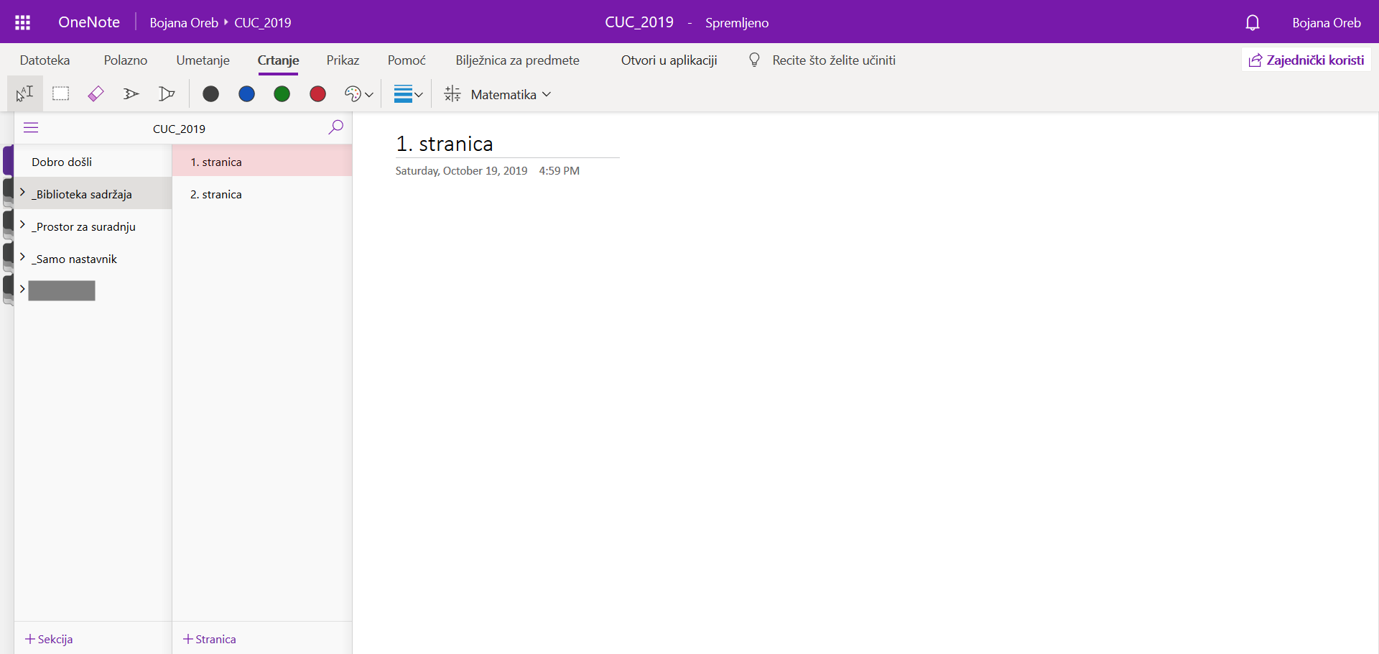
Pregled mogućnosti programa

Slide 15
Pregled mogućnosti programa

Slide 16
Pregled mogućnosti programa

Slide 17
Pregled mogućnosti programa

Slide 18
Pregled mogućnosti programa

Slide 19
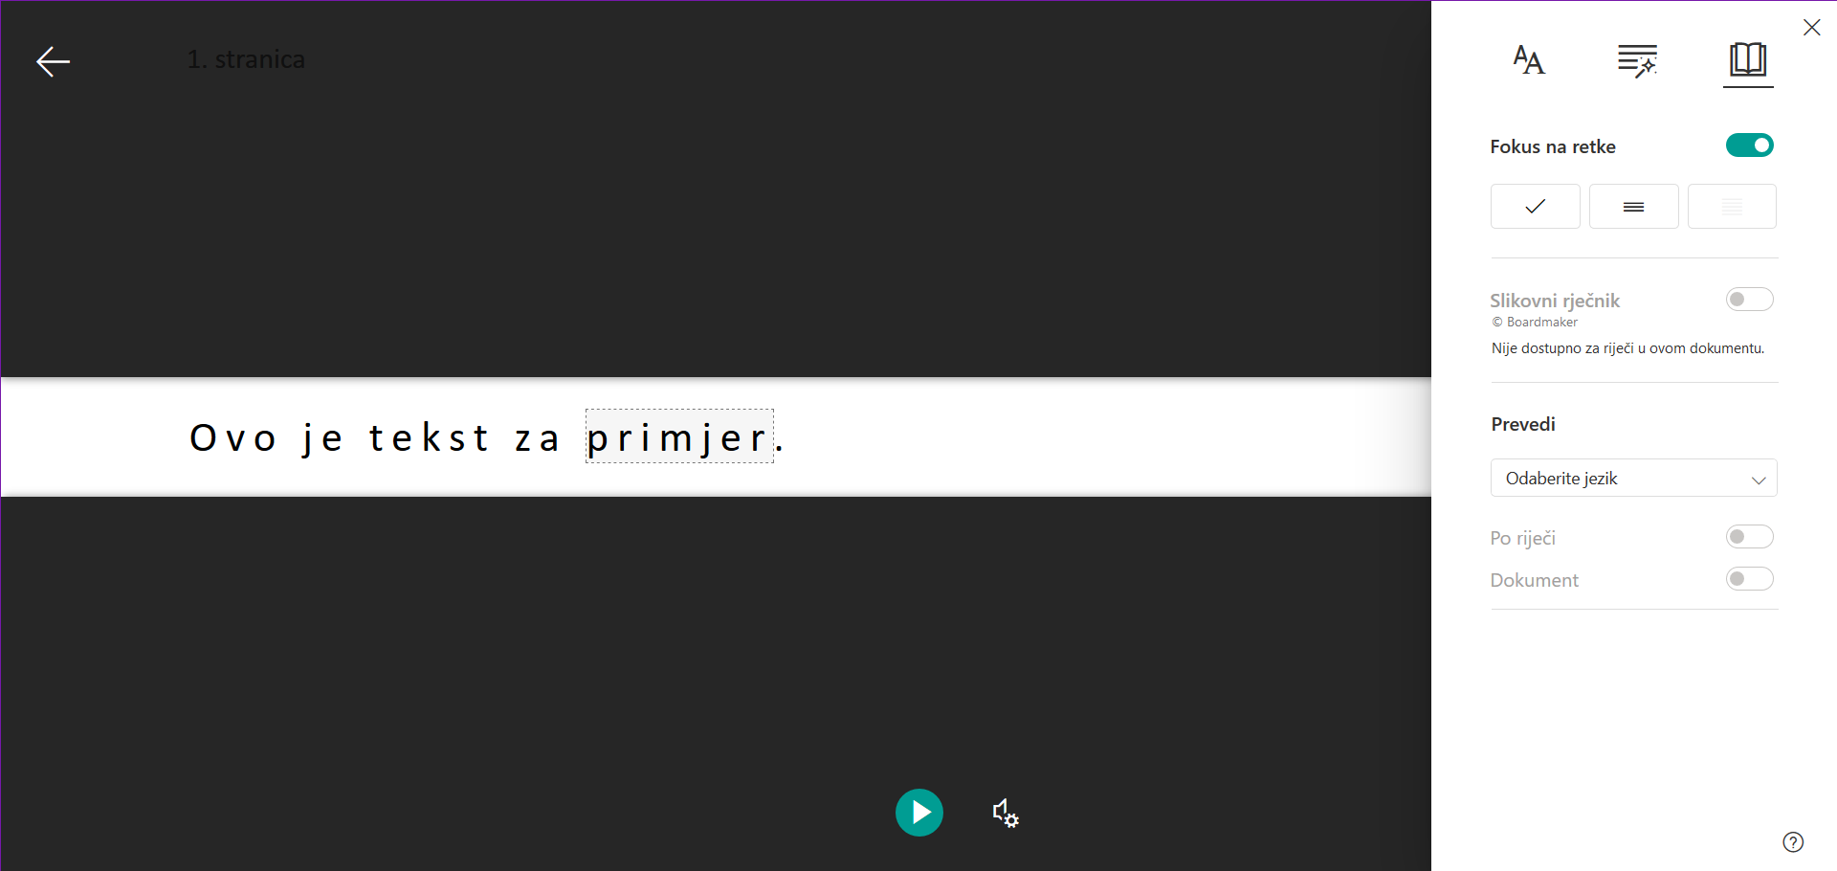
Pregled mogućnosti programa

Slide 20
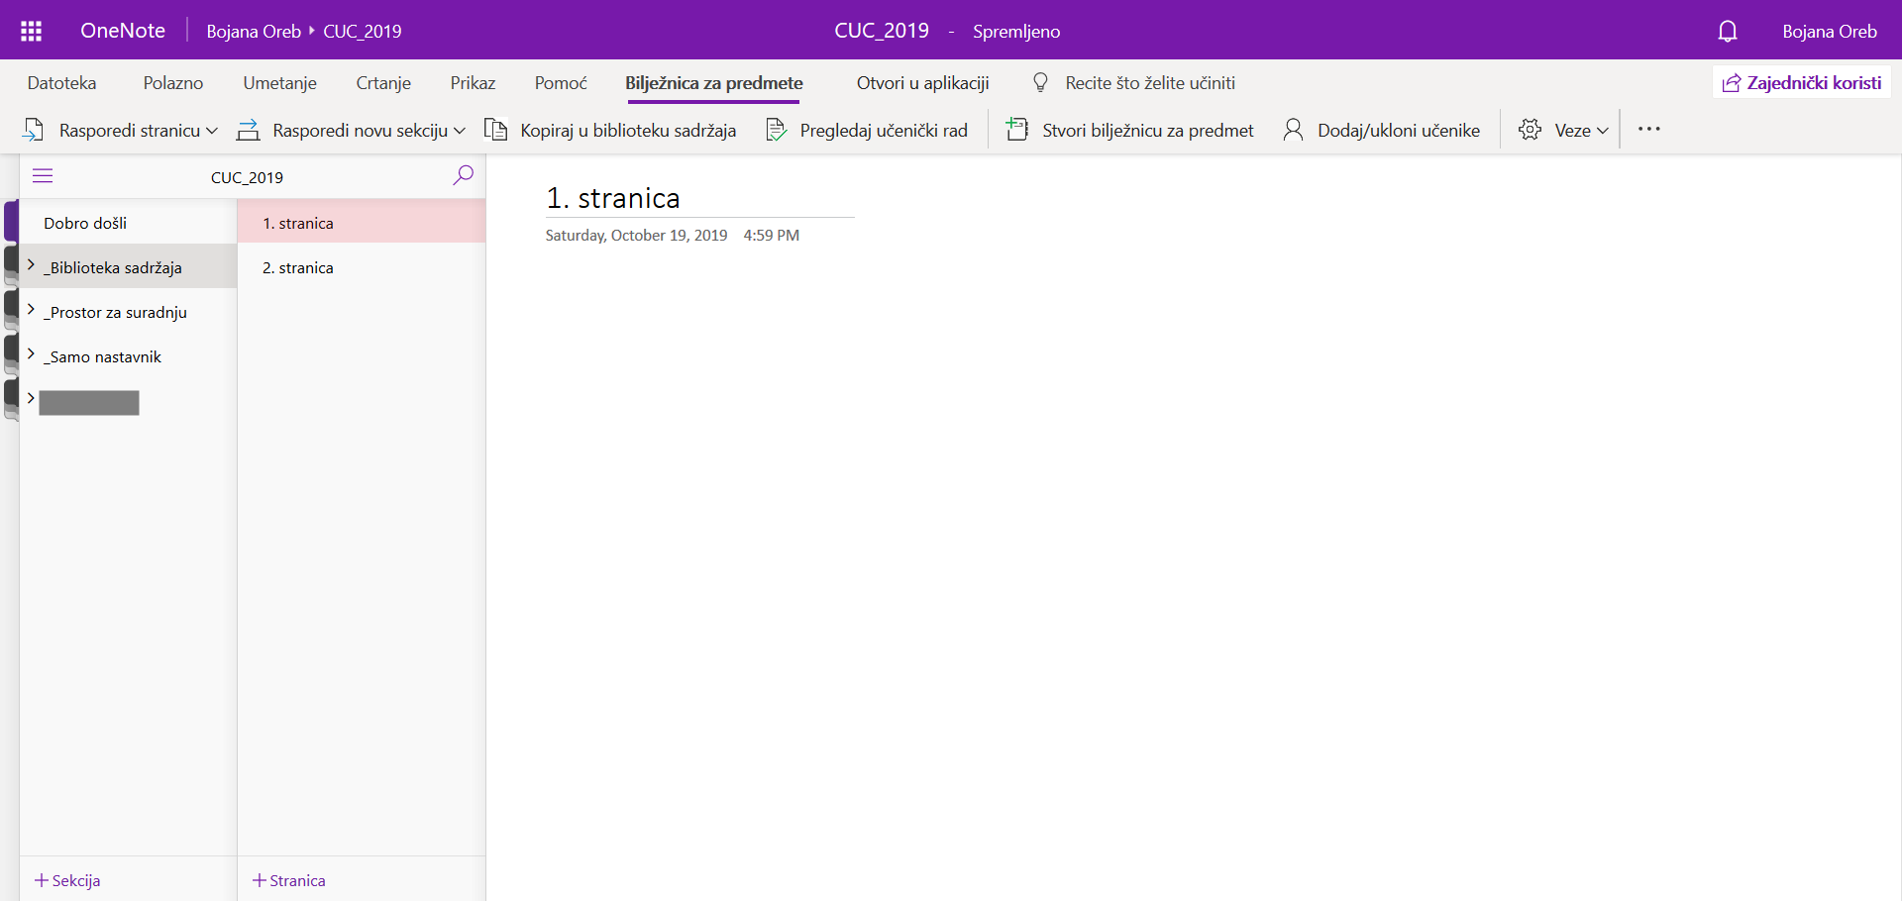
Pregled mogućnosti programa

Slide 21
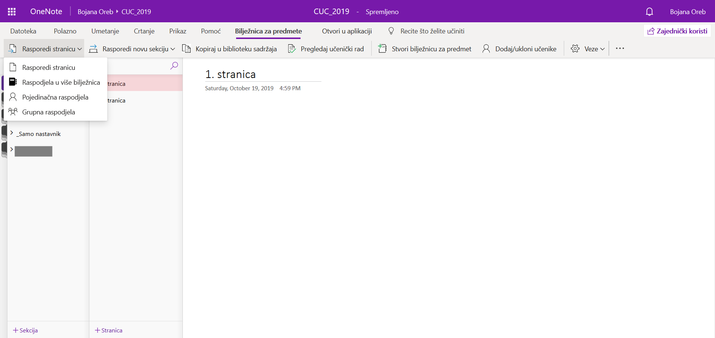
Pregled mogućnosti programa

Slide 22
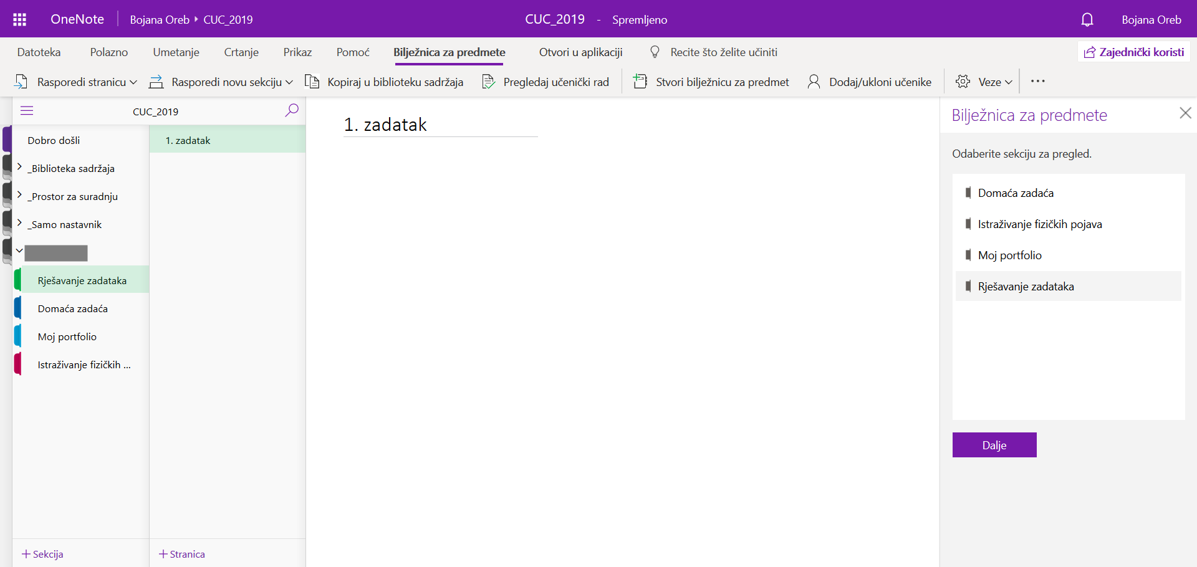
Pregled mogućnosti programa

Slide 23
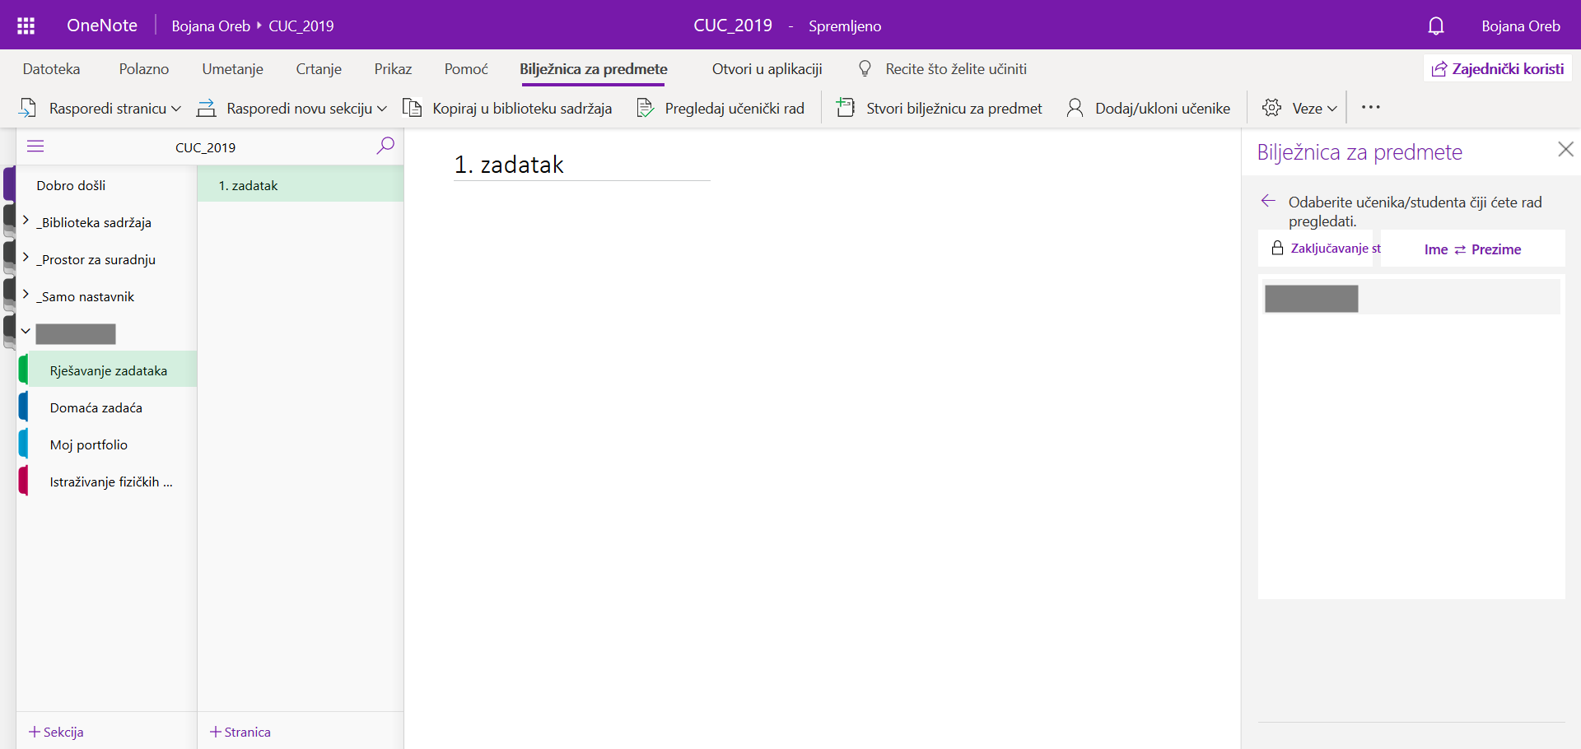
Pregled mogućnosti programa

Slide 24
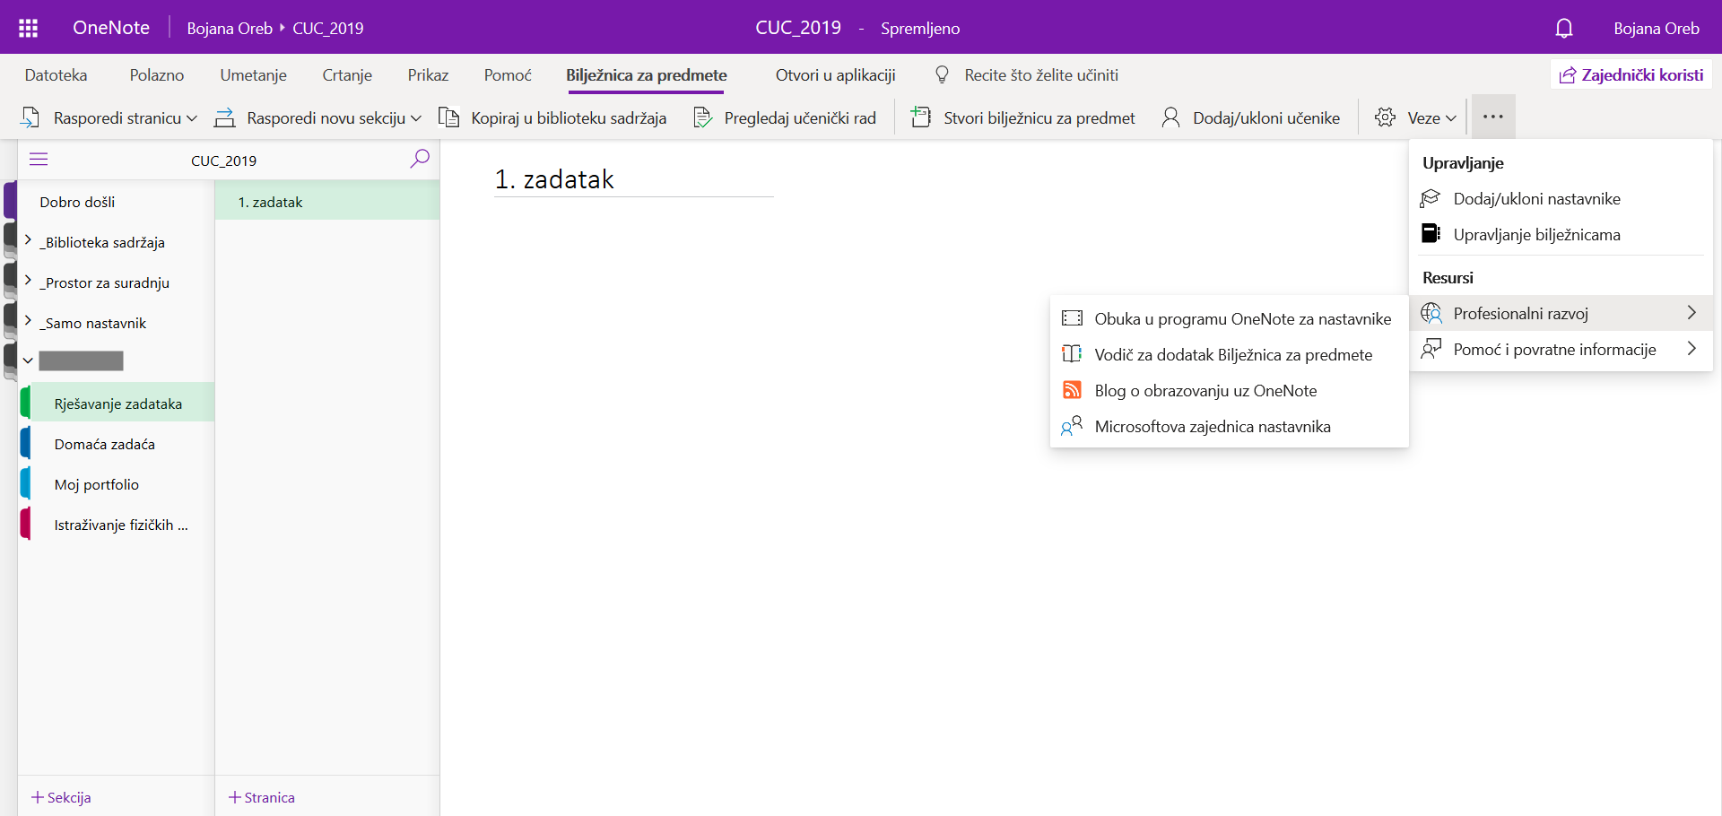
Pregled mogućnosti programa

Slide 25
Primjeri korištenja iz prakse

Slide 26
Primjeri korištenja iz prakse
Nastavni sadržaj
http://bit.ly/nastavni_sadržaj
Vođeno istraživanje
http://bit.ly/vođeno_istraživanje

Slide 27
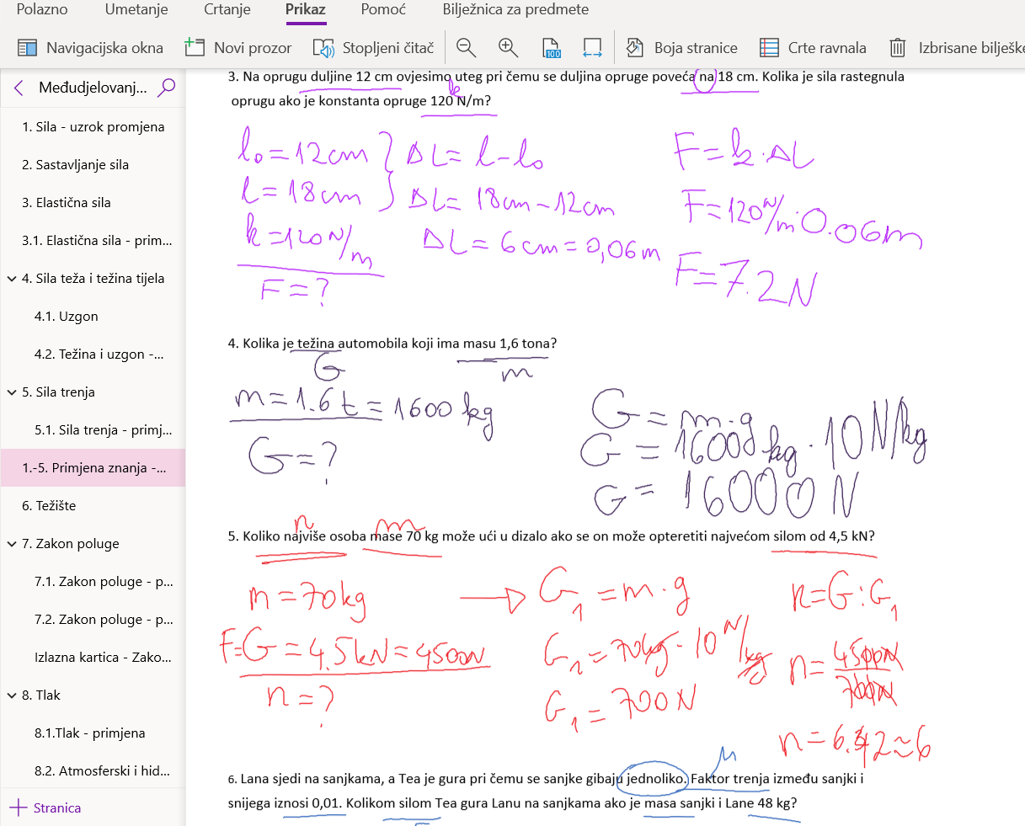
Primjeri korištenja iz prakse

Slide 28
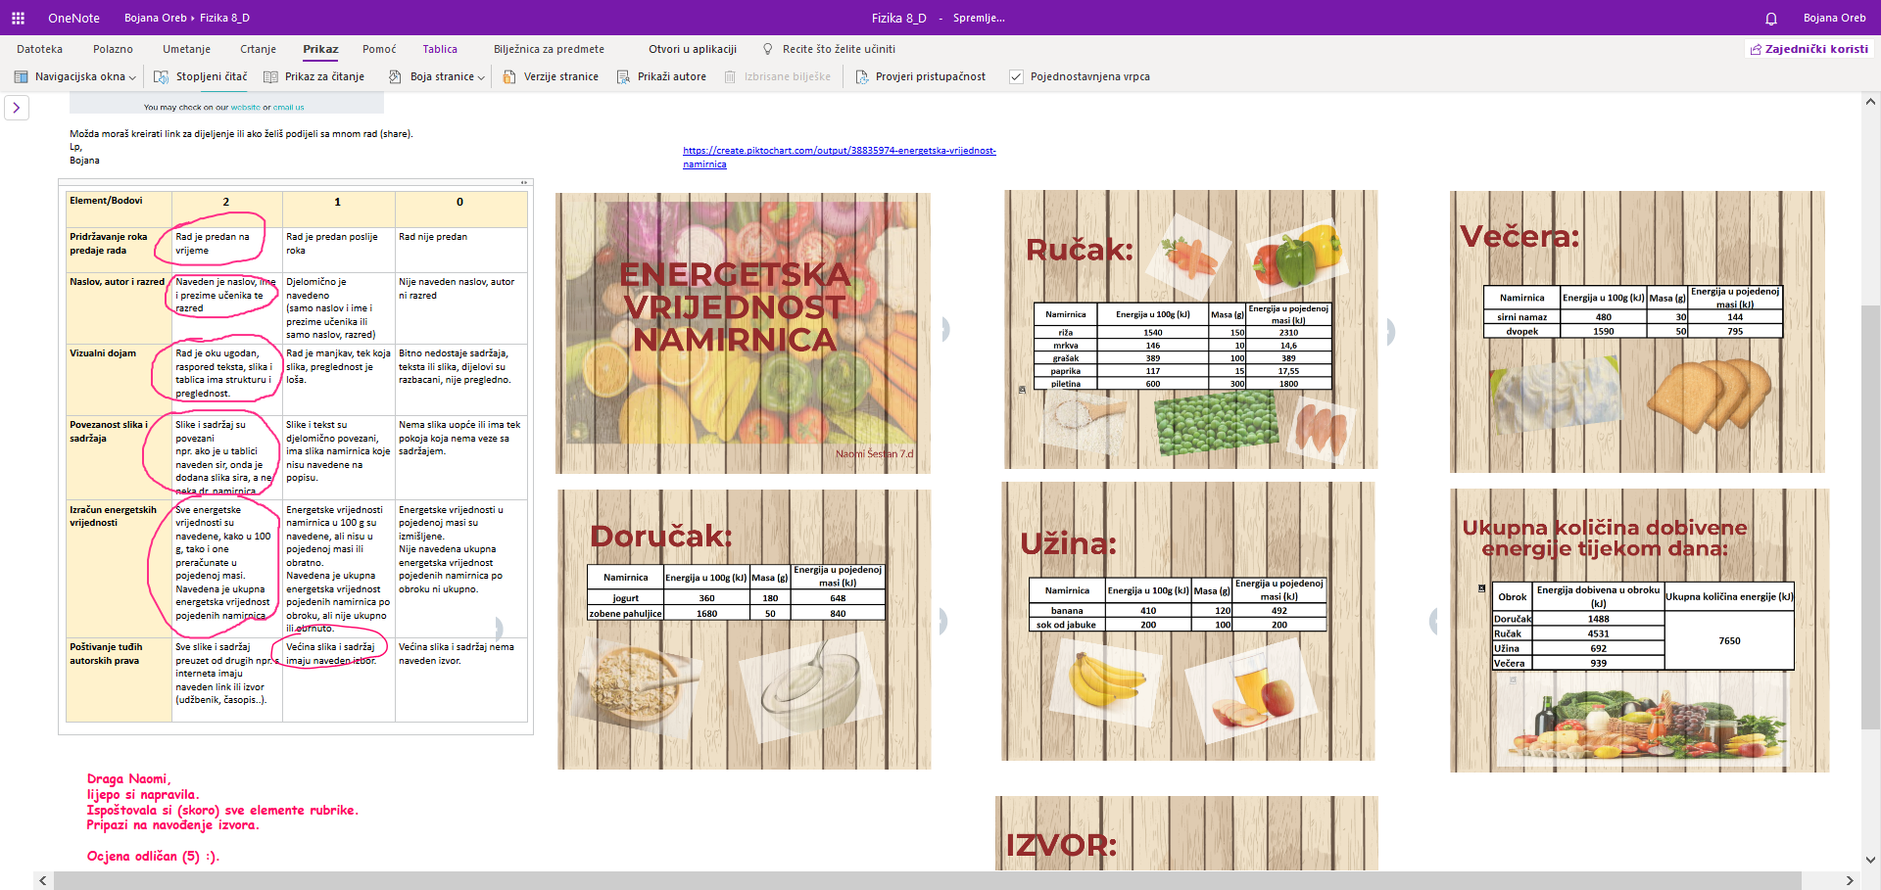
Primjeri korištenja iz prakse

Slide 29
Izrada bilježnice za predmet
Izradite OneNote bilježnicu za predmet naziva CUC2019_Vaše ime
www.office.com
U bilježnicu dodajte nastavnika Bojanu Oreb
Dodajte min. 1 učenika (kolegu s desne strane)
Odaberite 3 učeničke sekcije naziva „Školska zadaća”, „Domaća zadaća” i „Moji radovi”
Zatim u kreiranoj bilježnici:
U Biblioteci sadržaja napravite novu sekciju naziva „Vježba”
U sekciji „Vježba” dodajte novu stranicu naziva „Moj digitalni sadržaj”
Na toj stranici osmislite scenarij poučavanja koji mora sadržavati:
Video (YouTube, Vimeo)
Poveznicu na vanjski sadržaj
Sliku s interneta
Datoteku formata .pdf umetnutu kao privitak
Kviz Microsoft Forms-a
Check-listu tipa DA/NE napravljenu pomoću tablice i oznaka „Obaveza” koja sadrži elemente ovog dijela zadatka
Napravljenu stranicu raspodijelite u učeničku bilježnicu u sekciju „Školska zadaća”
Ispunite anketu o radionici koju Vam zalijepim u Biblioteci sadržaja

Slide 30
Pitanja? Hvala na pažnji!

